Slide 1

Bäckvallens multianläggning

Slide 2
Bakgrund
Dålig hockeysarg
Underlag
Resultat

Slide 3
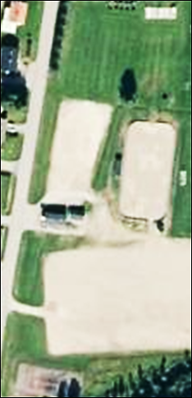
Grov skiss, Bäckvallens multiarena
Nedanstående och skissen till höger ska ses som preliminära
vilket kan komma att justeras under pågående planeringsarbete.
Beachvolleybollplan
Boulebanor
Eldstad, bord och sittplatser.
Parkour/hinderbana inklusive klättervägg.
Området beläggs med lämpligt fallskyddsmaterial och
utrustas med monkeyrails, halvväggar och klättervägg.
Utegym
Skate/kickbikeområde.
Område 6 asfalteras och utrustas
med hopp, halvramper och rails för skateboard och kickbike.
Parkeringar, tydligt avskilda från område 6.
Område 7 asfalteras tillsammas med område 6.
Parkeringsplatser målas upp och området delas av från
område 6 med staket eller liknande.
Hockeyplan.
Ny sarg.
Ytan beläggs med konstgräs eller annat lämpligt material för
att kunna nyttjas även på sommaren för fotboll, innebandy osv.
Tennisplan och basket.
Ny asfalt på tennisplanen som också förses med
basketkorgar för utökat nyttjande.
1
2
2
3
4
5
6
7
8
Grusplan
11-manna
9

Slide 4
Första etappindelningen
Allmänna arvsfonden
2 080 000kr
Riksidrottsförbundet
300 000
Etapp 1 - 2017
Markarbete, förstärkning, finjustering, asfaltering
Etapp 2 - 2017
Parkour
Skate/kickbikeområde
Utegym
Etapp 3 - 2018
Multiarenasarg, inkl. konstgräs och belysning
Etapp 4 - 2019
Tennis/basketplan
Beachvolleybollplan
Boule
Umgängesplats med bord, bänkar och grillstad
Piteå kommun
250 000kr
Kostnad:
ca 2 900 000kr

Slide 5
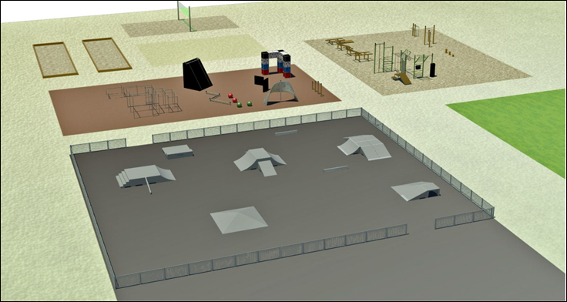

Slide 6
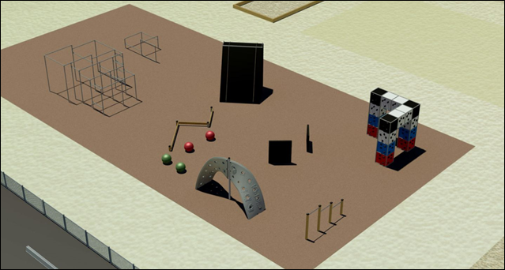

Slide 7
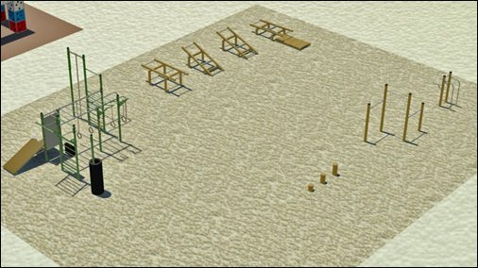

Slide 8
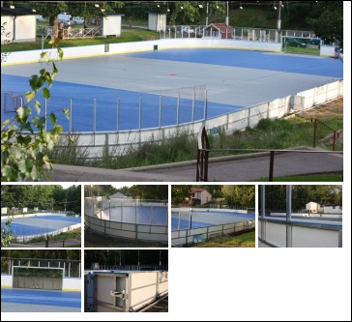

Slide 9
Nuvarande etappindelning
2017
Juni
Asfaltering
Skate/kickbikeområde
Tennisplan och basket
Boule
Augusti/September
Parkour
Utegym
Beachvolleyboll

Slide 10
Nuvarande etappindelning
2018
April
Rivning sarg
Maj
Ny multiarenasarg

Slide 11
Återstår att lösa
Material/maskiner
Grillplats/bänkar/bord
Stockar/telestolpar till boule och ev. parkourområdet
Sand
Bark
Plintar
Staket
Belysning
Grävmaskiner
Traktorer
Arbetstimmar
Ideellt arbete

Slide 12
Fixar vi det här Svensbyn?

Slide 13
Frågor?

